Slide 1
Eindpresentatie C++ unit library stageopdracht
Lars van Duijnhoven
24-04-2025

Slide 2
Inleiding
Inleiding
Uitleg en voorbeelden units library
Onderdelen opdracht
Afgerond
Mee begonnen
To do
Leerpunten
Reflectie op opdracht
Advies vervolg opdracht
Advies plan van aanpak
Vragen
Notes:
Inleiding
Onderdelen opdracht
Afgerond
Mee begonnen
To do
Leerpunten
Reflectie (op de opdracht en manier van uitvoeren)
Advies (voor wat er met de opdracht gedaan moet worden)
Vragen

Slide 3

Uitleg en voorbeelden units library

Slide 4
Onderdelen opdracht
Afgerond
C++ highest common denominator
Long list
Medium list
Analyse gebruikte eenheden
Mee begonnen
Short list
Implementeren resultaten analyse
To do
Opdrachtbeschrijving omschrijven
Conclusie schrijven onderzoek
Advies opstellen aan opdrachtgever
Implementeren STM32 example
Implementeren ESP32 example
Implementeren Nordic nRF example

Slide 5
Afgerond C++ highest common denominator
Microcontroller | Latest toolchain version | GCC version | Highest C++ version
ESP32 | ESP-IDF v5.4 | gcc-14.2.0 | 23
STM32 | STM32CubeIDE v1.17.0 | arm-none-eabi-gcc-12.3.1 | 20
Nordic nRF | nRF Connect SK v2.9.0 | gcc-12.2.0 | 20
 |  | Highest common denominator version | 20

Slide 6
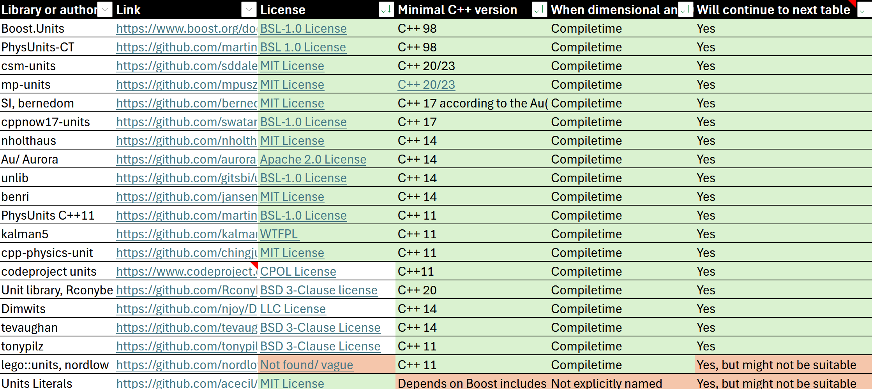
Afgerond Long list
Knockout criteria
Licentie
C++ versie
Compiletime
37 libraries

Slide 7
Afgerond Medium list
Name of library and link | Total points (70 is max) | Total points with weights applied (130 is max)
Au | 70 | 130
nholthaus/units | 68 | 126
xo-unit | 65 | 121
mp-units | 64 | 120
unlib | 63 | 116
Criteria
Documentatie
Dependencies
Instelbaarheid
Puntensysteem
Scheiding goede en slechte libraries
Top 5

Slide 8
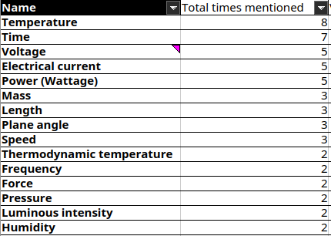
Afgerond Analyse gebruikte eenheden
Vragenlijst rondgestuurd
Antwoorden verwerkt
Tabel genoemde eenheden
Vragen en opmerkingen behandeld
Conclusie geschreven
Gebruikte eenheden

Slide 9
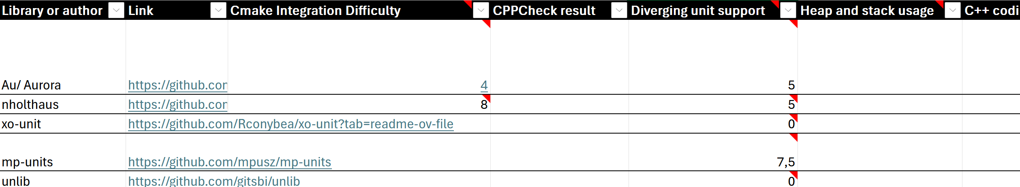
Mee begonnen Shortlist
Inzicht in de onderlinge verschillen
Keuze maken gebaseerd op voorkeuren
Puntensysteem
Onderscheiden in verschillende richtingen
Gebruiksvriendelijkheid
Type-safety
Unit support

Slide 10
Mee begonnen Implementeren resultaten analyse
Criteria built-in units
Tabel controleren en invullen

Slide 11
To do Opdrachtbeschrijving omschrijven
2 opties
Integreren in onderzoeksdocument
Opstellen eigen document
Vertalen naar het Engels

Slide 12
To do Conclusie schrijven onderzoek

Slide 13
To do Advies opstellen opdrachtgever

Slide 14
To do Implementeren in examples
Implementeren/ schrijven unittests
Implementeren in STM32 example
Implementeren in ESP32 example
Implementeren in Nordic nRF example

Slide 15
Leerpunten
Affine- & vector space
Decibel support
Quantity kinds (hz, bq, baud)
Unit libraries nog W.I.P.

Slide 16
Reflectie
Manier van onderzoeken
Continu reflecteren
Continu aanpassen
Grondig onderzocht
Nu al out of date (C++ highest common denominator)
Resultaten tot nu toe
Onderbouwde resultaten
Reproduceerbaar
Persoonlijke mening over bijvoorbeeld documentatie
Notes:
Reflectie op de huidige uitgevoerde onderdelen/ het onderzoek.

Slide 17
Advies voor vervolg opdracht
C++ highest common denominator
Zo houden
Longlist
Zo houden
Mediumlist
Zo houden
Analyse gebruikte eenheden
Antwoorden doorlezen
Built-in units table doorlezen
Aanpak controleren & mogelijk aanpassen
Shortlist
Cmake integration difficulty criteria opnieuw.
Diverging unit support houden
Conclusie schrijven
Advies geven
Reflectie schrijven
Unittests integreren/ schrijven
STM32 example
ESP32 example
Nordic nRF example
In volgorde

Slide 18
Vragen?
Larsvd05@gmail.com
Conclusie geschreven, opsturen voor confirmatie?

